Slide 1
Inovace a zkvalitnění výuky směřující k rozvoji čtenářské a informační gramotnosti
Český jazyk
3.třída
Doprava-práce s textem

Slide 2
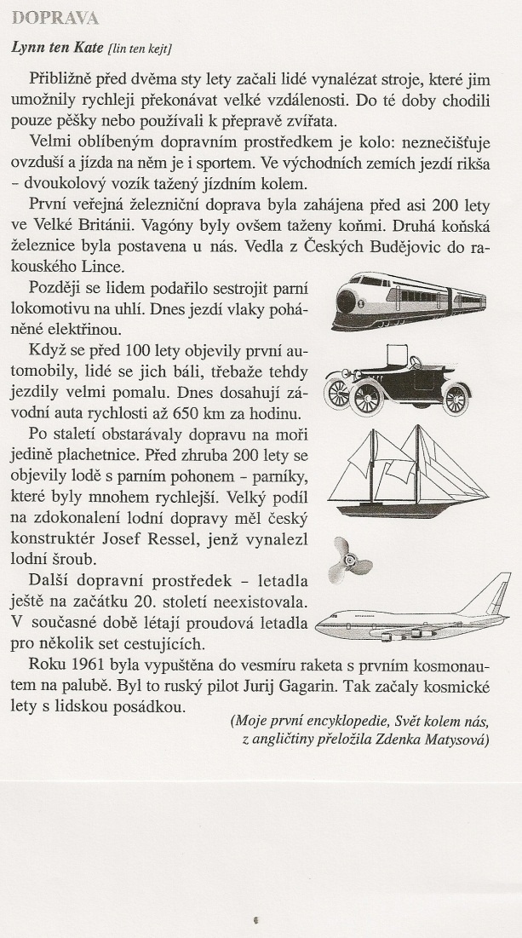
Doprava-Lynn ten Kate

Slide 3
Před kolika lety začali lidé vynálézat stroje? Jak se do té doby pohybovali? Co je rikša? Kde vedla druhá koňská železnice? Kdy se objevily první automobily? Kdo vynalezl lodní šroub? Kdy byla vypuštěna první raketa do vesmíru a jak se jmenoval ruský pilot na palubě?

Slide 4
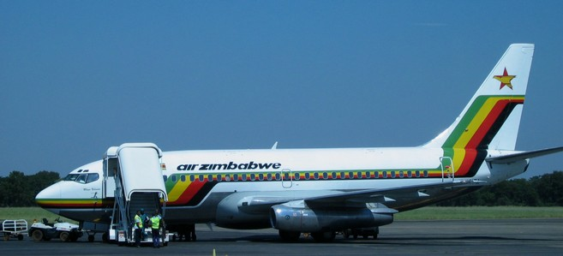
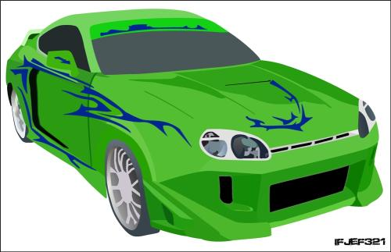
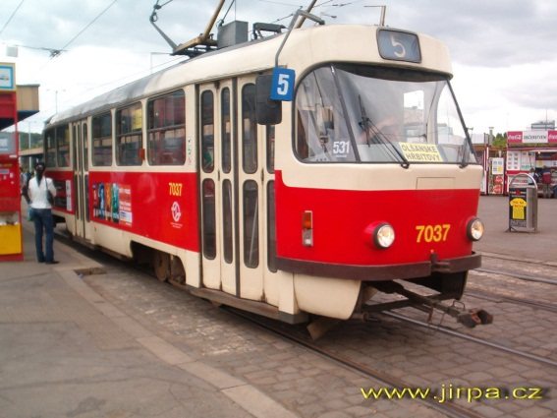
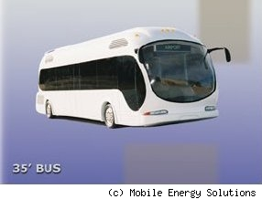
Pojmenujte tyto dopravní prostředky

Slide 5
Vymysli příklady dopravních prostředků, které se pohybují po vodě.

Slide 6
Vymysli příklady dopravních prostředků, které se pohybují po kolejích.

Slide 7
Vymysli příklady dopravních prostředků, které se pohybují po silnici.

Slide 8
Čím nejraději cestuješ? Nakresli svůj oblíbený dopravní prostředek a popiš ho.

Slide 9
Tato prezentace byla vytvořena pro projekt INOVACE v rámci EU-OPVK, který vytvořila ZŠ a MŠ Višňová Vypracovala: Mgr. Adéla Paříková Vytvořeno: 15.12.2010

Slide 10
Použitá literatura: JANÁČKOVÁ, Zita. Čítanka pro 3.ročník základní školy . 1. vydání Brno : NOVÁ ŠKOLA, 2004. 183 s. ISBN 80-7289-047-6. http://bigbloger.lidovky.cz/blog/4733/148058/letadlo.jpg http://galerie.3dscena.cz/data/media/55/auto.jpg_middle.jpg http://www.jirpa.cz/wallpapers/03/technika%20(101).jpg http://www.srandicky.net/zajimavosti/images/luxusni-lod/lod1.jpg http://i.lidovky.cz/09/061/lngal/ABC2b7f92_vlak.jpg http://www.hybrid.cz/files/images/autobus-hybrid.jpg

